Slide 1
‏قوانین انجمنی و تشخیص ناهنجاری
‏۱۳
‏جلسهٔ ۱۳
‏دورهٔ یادگیری ماشین | ترم ۳
‏مدرس: کیوان محمودی

Slide 2
‏اهداف این جلسه
‏آشنایی با تحلیل سبد خرید و قوانین انجمنی
‏۱
‏معیارهای Support، Confidence و Lift
‏۲
‏الگوریتم‌های Apriori و FP-Growth
‏۳
‏آشنایی با تشخیص ناهنجاری (Anomaly Detection) و کاربردهای آن
‏۴
‏روش‌های آماری ساده: Z-score و IQR
‏۵
‏روش‌های یادگیری ماشین: Isolation Forest، LOF، One-Class SVM و Elliptic Envelope
‏۶
‏استفادهٔ درست از این روش‌ها بدون نشت داده
‏۷

Slide 3
‏معیارهای قوانین انجمنی
‏Confidence
‏۲
‏Support
‏۱
‏از خریداران A، چند درصد B را هم خریده‌اند؟ همان P(B|A).
‏چه سهمی از کل تراکنش‌ها شامل این مجموعه کالاست؟
‏اصل Apriori
‏۴
‏Lift
‏۳
‏اگر مجموعه‌ای پرتکرار نباشد، هیچ ابرمجموعه‌اش هم پرتکرار نیست.
‏خرید A احتمال خرید B را چند برابر می‌کند؟ بیشتر از ۱ یعنی رابطهٔ مثبت.

Slide 4
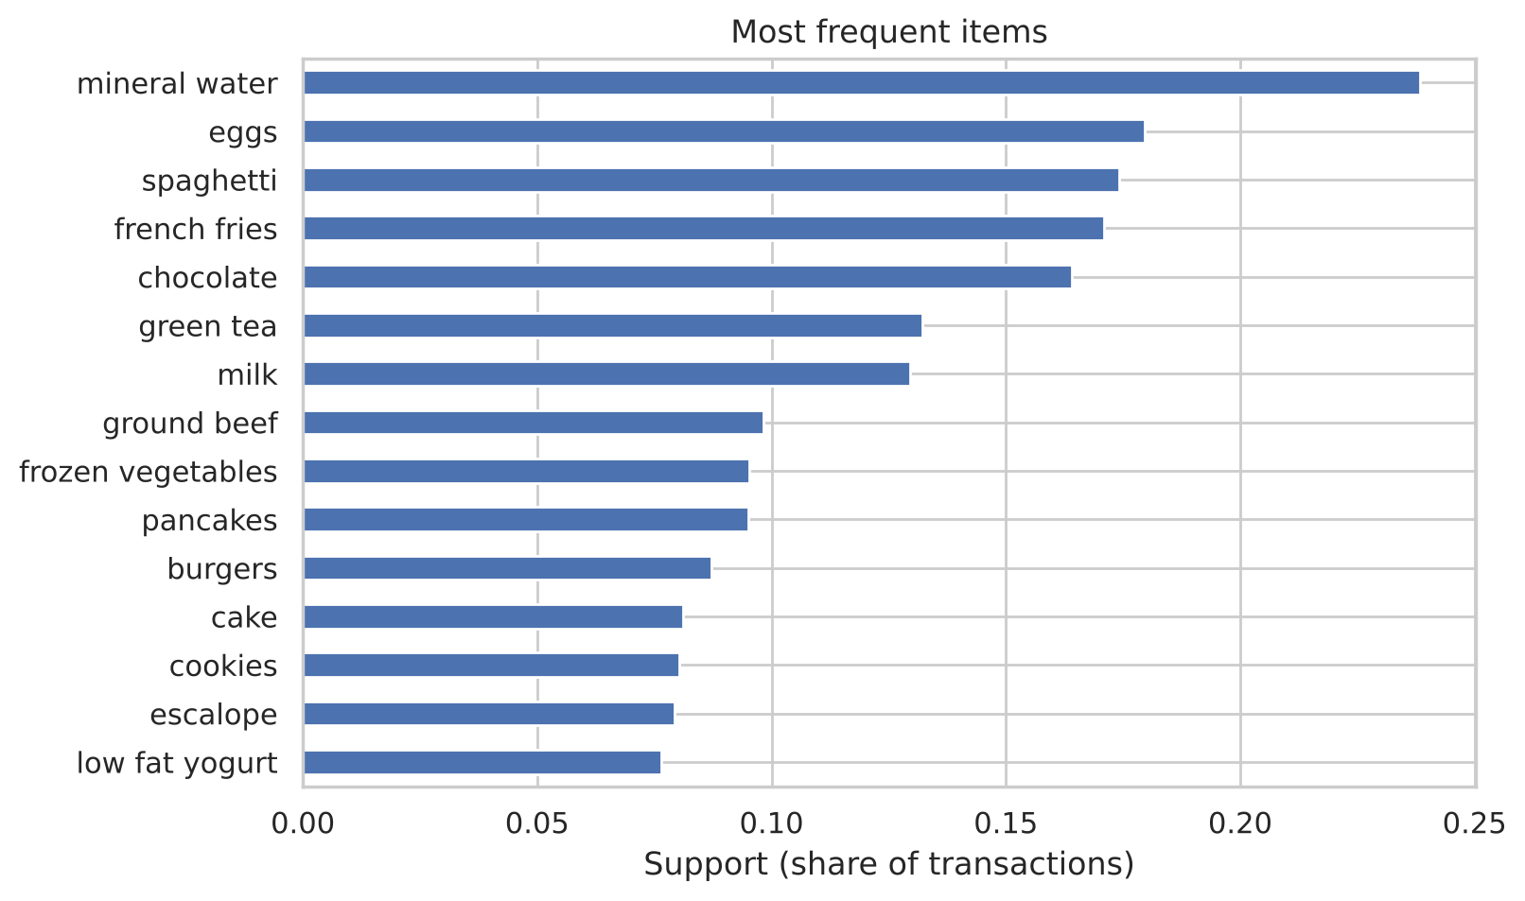
‏۷۵۰۱ تراکنش یک فروشگاه
‏آب معدنی در حدود یک‌چهارم خریدها هست؛ به همین دلیل Confidence به‌تنهایی گمراه‌کننده است.

Slide 5
‏استخراج قوانین با mlxtend
‏TransactionEncoder: جدول یک-داغ
‏apriori یا fpgrowth: مجموعه‌های پرتکرار
frequent = apriori(basket, min_support=0.01,
use_colnames=True)
rules = association_rules(frequent,
metric="lift",
min_threshold=1.0)
rules.sort_values("lift", ascending=False)
‏association_rules: قوانین با Lift > 1
‏۲۵۷ مجموعهٔ پرتکرار و ۴۰۶ قانون

Slide 6
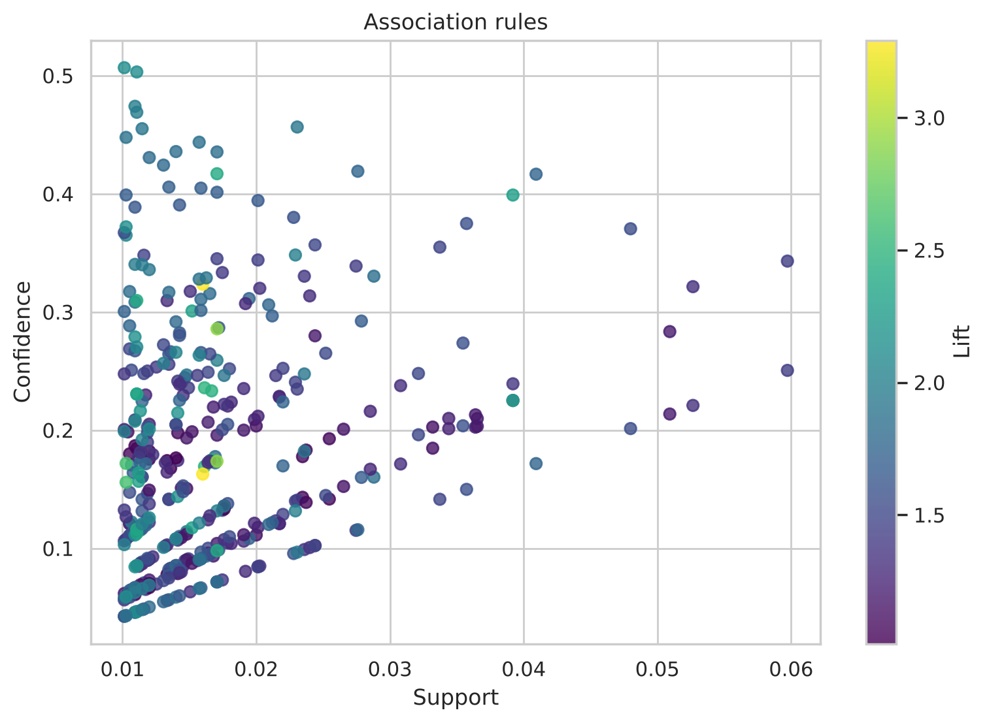
‏قوانین انجمنی
‏قوی‌ترین رابطه‌ها بین کالاهای یک غذاست؛ مثل ادویه و گوشت چرخ‌کرده.

Slide 7
‏روش‌های تشخیص ناهنجاری
‏Local Outlier Factor
‏۲
‏Isolation Forest
‏۱
‏چگالی هر نقطه در مقایسه با همسایه‌هایش؛ خوب برای چگالی‌های متفاوت.
‏ناهنجاری‌ها با تقسیم‌های تصادفی زودتر جدا می‌شوند؛ سریع و انتخاب پیش‌فرض خوب.
‏Elliptic Envelope
‏۴
‏One-Class SVM
‏۳
‏یک بیضی مقاوم؛ فقط برای داده‌ای تقریباً نرمال.
‏مرزی دور دادهٔ عادی؛ حساس به ابرپارامترها.

Slide 8
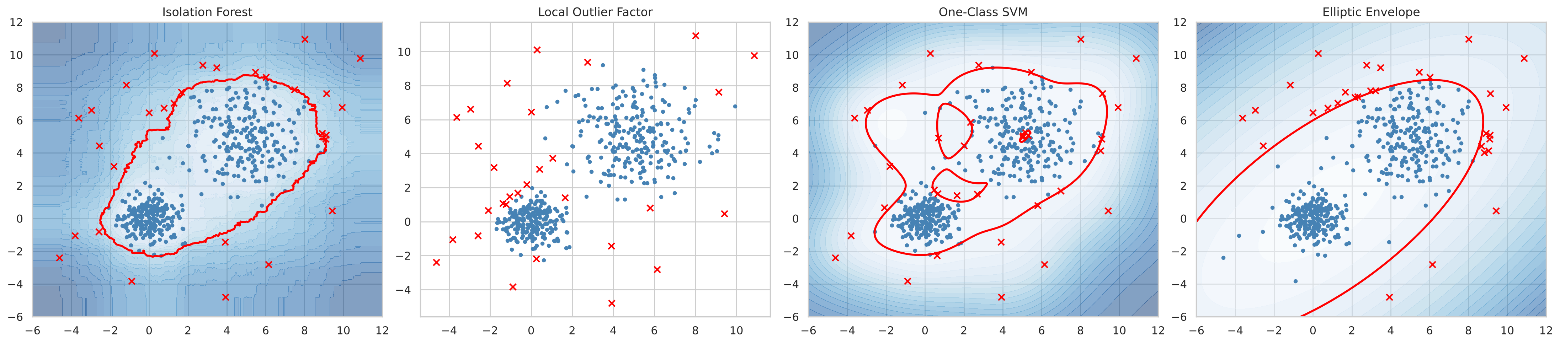
‏مقایسهٔ آشکارسازها
‏Elliptic Envelope فرض یک خوشه دارد؛ Isolation Forest و LOF بدون فرض دربارهٔ شکل داده کار می‌کنند.

Slide 9
‏استفادهٔ درست از تشخیص ناهنجاری
‏فقط روی دادهٔ آموزش fit کنید و برای داده‌ی جدید از predict استفاده کنید
‏۱
‏حذف پرت‌ها قبل از تقسیم، نشت داده است دادهٔ آزمون را هم «تمیز» می‌کند
‏۲
‏LOF با novelty=True برای پیش‌بینی روی دادهٔ جدید
‏۳
‏رتبه‌بندی با امتیاز به‌جای برچسب قطعی، موارد مشکوک‌تر را اول بررسی کنید
‏۴

Slide 10
‏جمع‌بندی
‏Support محبوبیت، Confidence احتمال شرطی و Lift قدرت رابطه را نسبت به حالت مستقل می‌سنجد.
‏✓
‏اصل Apriori جستجو را ممکن می‌کند؛ FP-Growth همان نتیجه را سریع‌تر می‌دهد.
‏✓
‏قوانین را بر اساس Lift و با Support کافی انتخاب کنید و به یاد داشته باشید که همبستگی، علیت نیست.
‏✓
‏روش‌های تک‌متغیره (Z-score و IQR) ساده‌اند ولی ناهنجاری‌های ترکیبی را نمی‌بینند.
‏✓
‏Isolation Forest انتخاب پیش‌فرض خوبی است؛ LOF برای چگالی‌های متفاوت و Elliptic Envelope برای دادهٔ تقریباً نرمال.
‏✓
‏آشکارساز را فقط روی دادهٔ آموزش fit کنید و contamination را با دانش حوزه تنظیم کنید.
‏✓

Slide 11
‏تمرین‌ها
‏قوانین انجمنی را با min_support=0.005 استخراج کنید. چند قانون با Lift بیشتر از ۳ پیدا می‌شود؟ آیا معنادارند؟
‏۱
‏قوانینی را پیدا کنید که «mineral water» تالی آن‌ها است. چرا بسیاری از قوانین این داده به آب معدنی ختم می‌شوند؟ (راهنمایی: Support آب معدنی را ببینید.)
‏۲
‏در Isolation Forest، contamination را ۰٫۰۲، ۰٫۰۶ و ۰٫۱۵ قرار دهید و Precision و Recall را مقایسه کنید.
‏۳
‏روی دادهٔ ریزش مشتری جلسهٔ ۱۰، Isolation Forest را روی ویژگی‌های عددی اجرا کنید و ۲۰ مشتری غیرعادی‌تر را بررسی کنید. چه چیزی آن‌ها را غیرعادی کرده است؟
‏۴

Slide 12
‏پرسش و پاسخ
‏جلسهٔ بعد: پروژهٔ پایانی، پیش‌بینی پاسخ مشتری به تماس بازاریابی بانک
github.com/keyvanmahmoudi/Machine_Learning_Course

